Slide 1


LE BEURSAULT
Notes:
1

Slide 2
LE TIR
Notes:
2
10/04/2021
Module réglements généraux
Formation arbitre

Slide 3
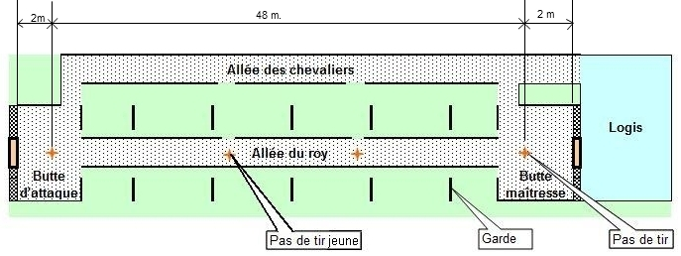

Slide 4
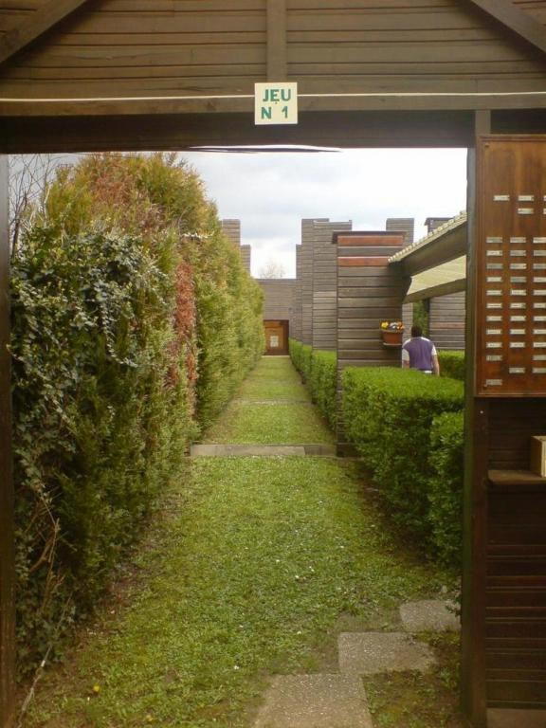
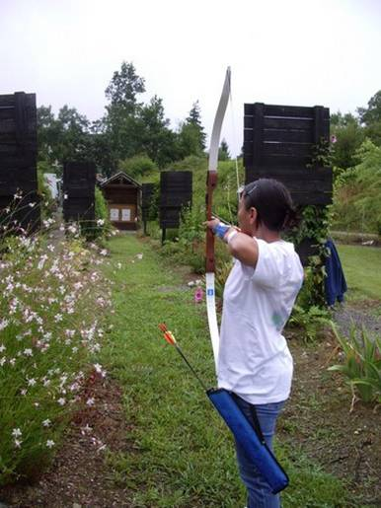
Le compétiteur ayant un champ de vision limité à un «couloir» la sécurité de l’installation et pendant la compétition est un facteur important !

Slide 5
Le tir s'effectue par pelotons de 5 archers qui tirent toujours dans le même ordre. (place des jeunes)
Une seule flèche est tirée dans chaque sens. Le tir de 2 flèches se fait donc en un aller-retour appelé "halte".
Quatre flèches d'essai sont autorisées avant le début de la compétition, soit 2 haltes d'essai.
un entraînement est autorisé avant la compétition, sous le contrôle des arbitres , durée : 20 minutes.
Si Les installations disposent de buttes de tir complémentaires, l'entraînement doit se dérouler sur ces buttes.(entraînement sur la paille des buttes de tir)
Pour les installations ne disposant pas de buttes de tir complémentaires, un peloton de 5 tireurs peut être réparti sur les deux buttes (3 sur l‘aller – 2 sur le retour), en respectant les règles de sécurité.

Slide 6
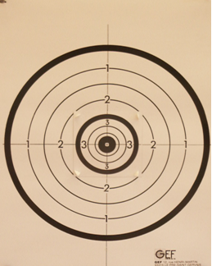
Le comptage des points
Est appelé "Honneur" tout coup dans la zone de points, (flèche ne touchant pas le cordon extérieur)
Le comptage des points se fait au désavantage sauf pour le noir, les points comptent à l’avantage.
0
1
1
4
2
2
1
0
2
3
2
Notes:
Chapelet : 4 et 3 sur carte championnat
6

Slide 7
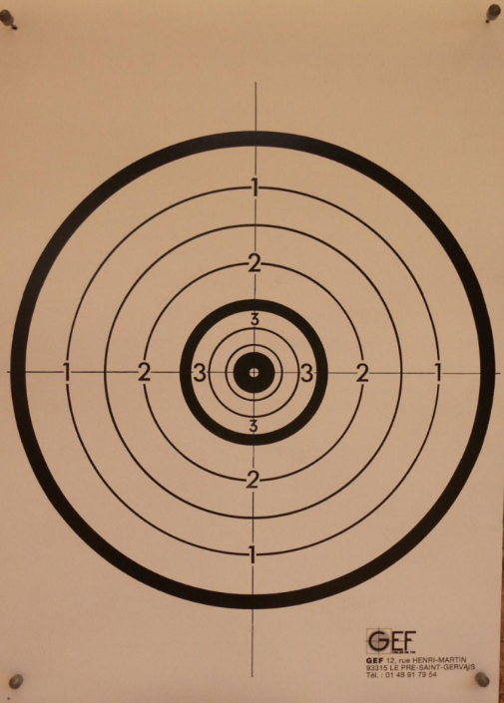
La carte
Le carte a un diamètre de 45 cm
Le centre de la carte est placé à 1m du sol
Utilisé pour les tirs :
- Prix Général
- Qualificatif
- Championnat
Notes:
7

Slide 8
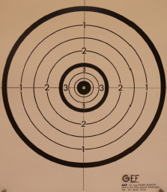
La carte
Le grand cordon
(450 mm épaisseur 15 mm)
Le petit cordon
(125 mm épaisseur 10 mm)
Le centre «Noir»
(40 mm)
Bague appelée
communément «bagué»
Le centre «Mouche»
(10 mm)
La carte peut être rectangulaire 71 x 51 cm ou carré 60 x 60 cm
Notes:
8

Slide 9
La compétition (appelée "partie") se déroule en 20 haltes, soit 40 flèches.
Dès qu'il a tiré sa flèche, l'archer se rend, par une des allées latérales, vers la butte opposée. Il attend que tous les archers de son peloton aient achevé leur tir et soient présents pour s'approcher de la carte.
Le pied antérieur du tireur ne doit pas dépasser le bord antérieur du pas de tir.
Chaque archer dispose de 60 secondes (temps maximum) pour tirer sa flèche.

Slide 10
En cas d’incident de matériel ou d’un problème médical non prévisible, comme pour le tir sur cible anglaise, l’archer pourra bénéficier de temps supplémentaire (15 mn maximum) pour effectuer la réparation. Lorsqu’il a réparé, il reprend sa place dans le peloton en respectant l’alternance butte d’attaque/butte maîtresse (s’il a tiré sa dernière flèche avant l’incident sur la butte d’attaque, il reprend sur la butte maîtresse, et vice-versa).
Il tirera toutes les flèches manquantes après la fin de la partie des autres concurrents : → prévenir quand l’archer reprend le tir (être vigilant lorsque l’archer tire seul pour prévenir toute incursion sur le pas de tir.)
Une flèche tombée de l’arc sera considérée comme non tirée si l’archer peut la toucher avec une partie de son arc, sans bouger les pieds du pas de tir, pour autant que la flèche n’ait pas rebondi (cible, garde, obstacle quelconque)

Slide 11
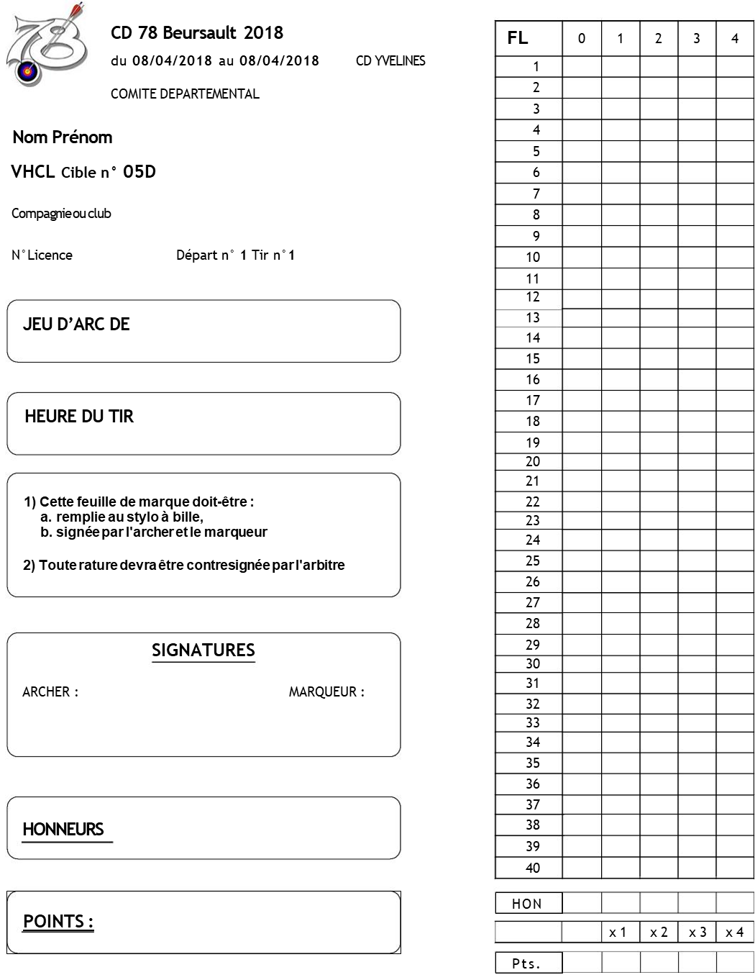
La feuille
de marque
La valeur de chaque flèche doit être notée
Totaliser les honneurs et non les flèches manquées
Totaliser les 4 et les 3
Totaliser le nombre de points
L’archer doit signer sa feuille de marque.
Notes:
11

Slide 12
Départage des ex-æquo
1- Au nombre d’honneurs
2- Au nombre de points
3- Au plus grand nombre de 4 (noirs)
En cas de nouvelle égalité,
Au plus grand nombre de 3
Si l’égalité subsiste,
Les tireurs sont déclarés ex-æquo
Notes:
12

